Slide 1
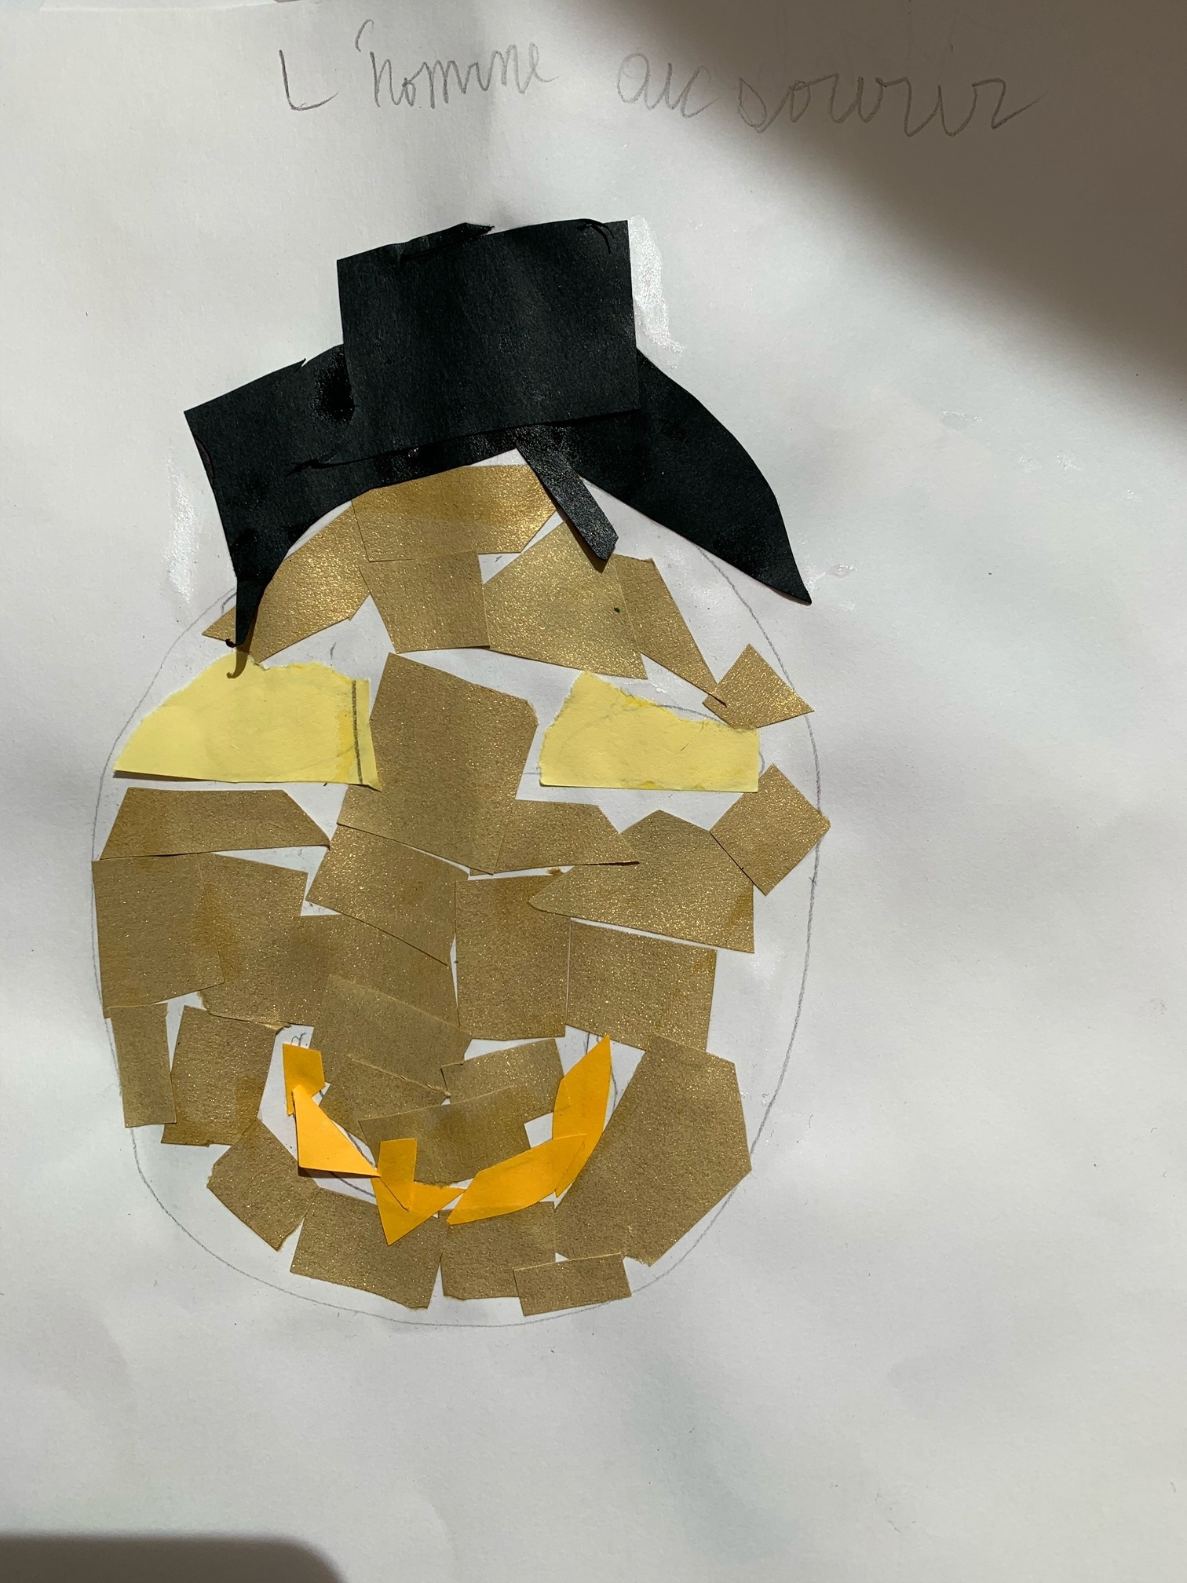

Slide 2
Après avoir étudié quelques œuvres figuratives et non figuratives et les proportions du visage, les élèves ont reçu cette consigne :
"Vous allez faire un portrait respectant les proportions du visage et intégrant une partie de votre photographie (un œil, une oreille, la bouche, le nez)."
Choix des outils : fusain / craies de couleur / craies grasses.
Support imposé : canson blanc 24*32.

Slide 3
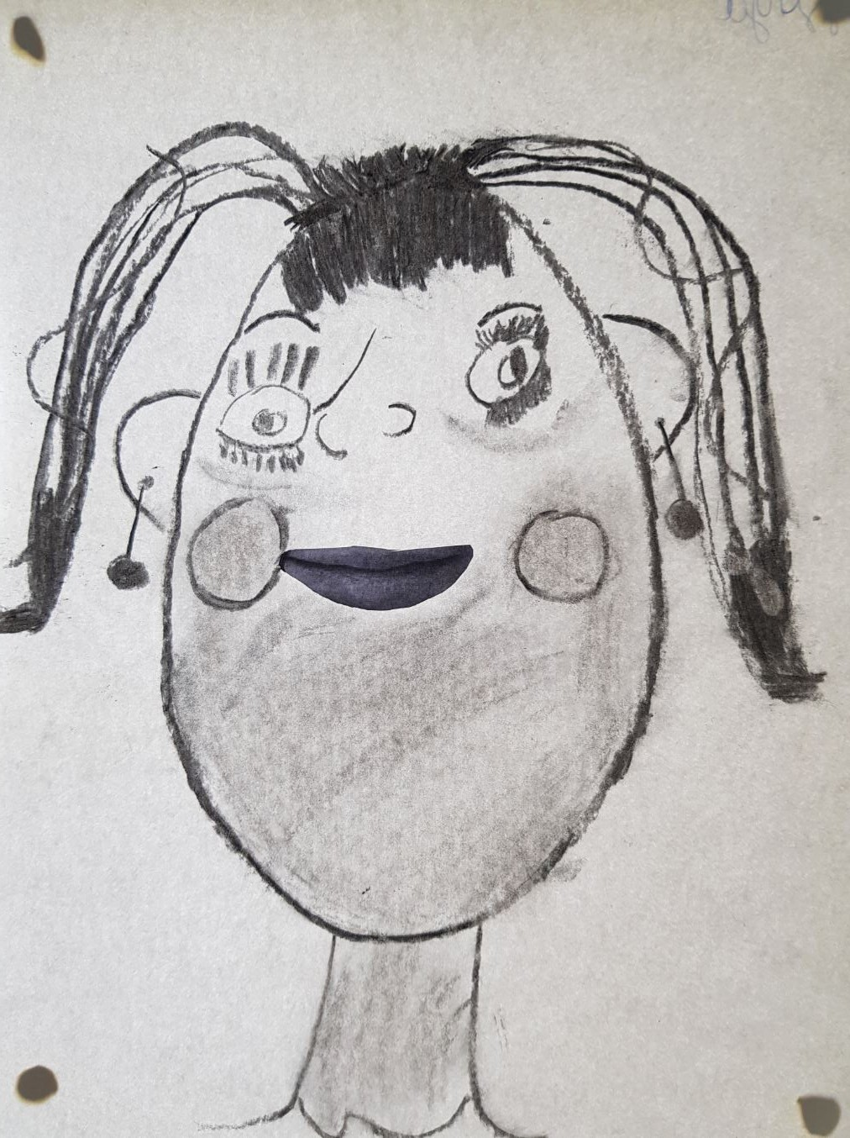

Slide 4
déstructurer un visage en abordant les notions de face et de profil

Slide 5
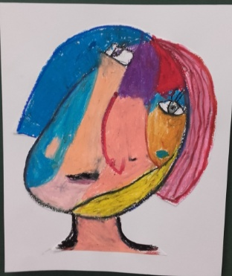

Slide 6
